Slide 1


Восточно-Казахстанский технический университет им. Д. Серикбаева
ЛАБОРАТОРНАЯ РАБОТА №1.1
ОБРАБОТКА РЕЗУЛЬТАТОВ ИЗМЕРЕНИЙ
ФИЗИЧЕСКИХ ВЕЛИЧИН.

Slide 2

Цель работы: изучение теории погрешности и ее применение для обработки результатов измерений физических величин.
Условные обозначения: l,d,h – длина, ширина и высота параллелепипеда, мм;
<d> - среднее значение результата серии измерений, мм;
Δdi - погрешность i-го измерения, мм;
Δd – величина абсолютной погрешности (граница доверительного интервала); θ - погрешность прибора; δ - относительная погрешность; n – число измерений.

Slide 3
Теоретические сведения.
Характеристики процессов или свойств тел, которые могут быть определены количественно с помощью измерений, называются физическими величинами.
Основная задача физического опыта – определение численных значений физических величин и установление количественных зависимостей между ними. Процесс выполнения опыта складывается из осуществления измерений и их математической обработки. Различают два вида экспериментальных измерений – прямые и косвенные.
При прямом измерении численное значение измеряемой величины получают либо прямым сравнением с ее мерой, либо с помощью приборов,
градуированных в единицах измеряемой величины. При косвенном измерении определяемая величина вычисляется по формуле, включающей результаты прямых измерений. Вследствие ограниченной точности измерительных приборов, неполноты наших знаний, трудности устранения второстепенных явлений в результатах измерений возникают ошибки. Поэтому в ходе измерений получается не точное значение измеряемых величин, а значения, содержащие ту или иную, неизвестную нам погрешность.

Slide 4

С учетом причин, порождающих ошибки, различают систематические,
случайные и приборные ошибки. При такой классификации не учитываются грубые ошибки (промахи), вызванные невниманием при снятии показаний приборов, неправильной записью измеряемых данных, ошибками при вычислениях и т.п.
Систематические ошибки обусловливаются факторами, действующими
одинаково при многократном повторении измерений. Возникают они чаще всего при неисправности измерительных приборов, неточности метода измерений и при использовании для расчетов неточных данных.
Случайные погрешности вызываются причинами, действующими
неодинаковым, непредсказуемым образом в каждом отдельном измерении. Они возникают при совокупном действии многих факторов и остаются при устранении грубых и систематических ошибок.

Slide 5

Контингент ДОТ
Погрешности прямых измерений
Наиболее вероятное значение измеряемой величины х равно среднему
арифметическому 〈х〉 значений, полученных в результате измерений:
ДОТ-2019 1 курс
№п/п | СПО 3 года |  | ВО 3года |  | ВО 2 года |  | Итого |  | Всего
 | рус | каз | рус | каз | рус | каз | рус | каз
АСФ | 13 | 1 | 1 |  |  |  | 14 | 1 | 15
ФИ | 34 | 19 | 7 | 1 |  |  | 41 | 20 | 61
ФНОЗ | 135 | 49 | 22 | 1 | 7 | 5 | 164 | 55 | 219
ФЭ | 35 | 13 | 2 |  | 1 | 1 | 38 | 14 | 52
ШИТ | 31 | 11 | 2 |  |  |  | 33 | 11 | 44
ШБИП | 10 | 5 |  |  | 9 | 5 | 19 | 10 | 29
МВШО | 2 | 1 | 2 |  |  |  | 4 | 1 | 5
Итого | 260 | 99 | 36 | 2 | 17 | 11 | 313 | 112 | 425
(1)
где х1, х2, х3,…,хn – значения измеряемой величины; n – число измерений.
Абсолютное значение разности между средним арифметическим <х> и
каждым из отдельных результатов измерений называется абсолютной ошибкой отдельного измерения:
Δхi=|<x>-xi| (2)
При достаточно большом числе измерений случайные погрешности с равной вероятностью будут отклоняться как в сторону увеличения, так и в сторону уменьшения измеряемой величины, т.е. можно считать, что точное значение измеряемой величины заключено в интервале x −Δx ≤ x ≤ x +Δx , называемом доверительным интервалом. Это неравенство принято записывать в виде:
x = (x) ±Δx (3)

Slide 6

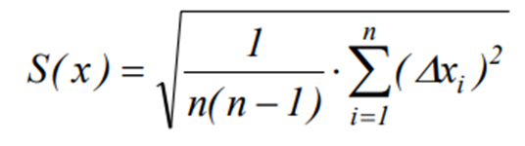


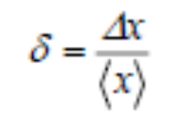
- средняя квадратичная погрешность (4)
Затем вычисляют случайную погрешность измерений (5)
(Δx)случ = t ⋅ S(x),
где t - коэффициент Стьюдента.
Значения t для надёжности Р=0,90 и различного числа измерений приведены
в таблице 1.
Таблица 1. Значения коэффициента Стьюдента
  В разделе е-Сервисы, ссылка Личный кабинет студента.
Для полной характеристики точности измерений вычисляют относительную
погрешность, равную отношению средней абсолютной погрешности к среднему результату измерений по формуле:
(6)

Slide 7

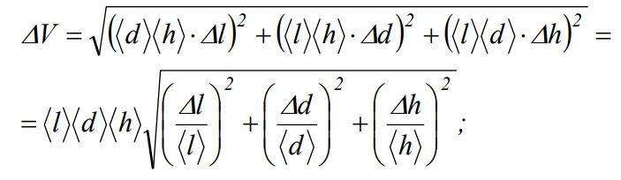

Погрешности косвенных измерений
Доверительный интервал можно найти дифференцируя функциональную зависимость величины А от результатов прямых измерений х, у, z:
(7)
Абсолютную погрешность косвенных измерений объема параллелепипеда ΔV определите по формуле:
(8)
среднее арифметическое объема параллелепипеда.

Slide 8
Данные для выполнения работы.
Таблица 2. Технические данные используемых приборов.
Прибор | пределы измерения | цена деления | класс точности | приборная погрешность
Штангенциркуль | 25мм | 1мм | 2мм | 0,05мм

Slide 9
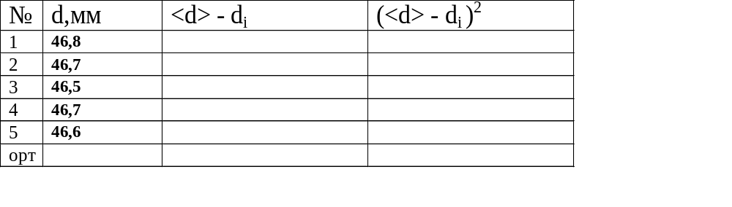
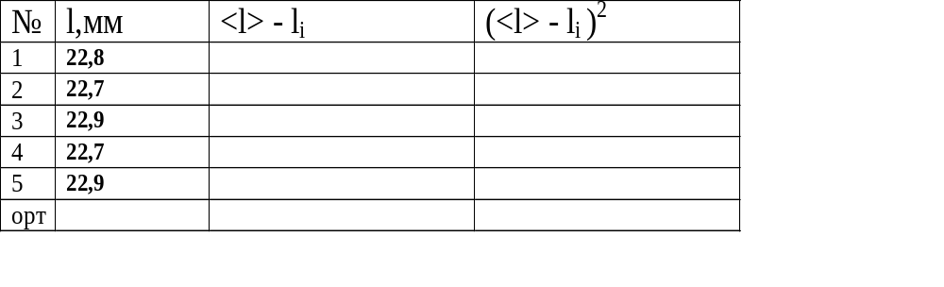
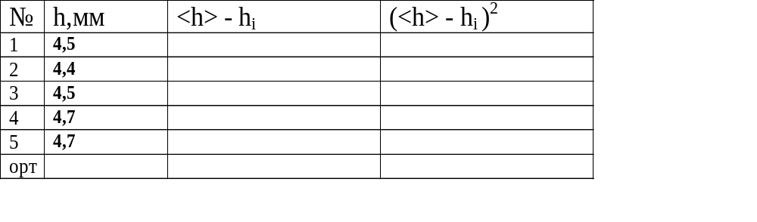
Таблица 3. Результаты измерений.

Slide 10
Контрольные вопросы:
1. Что называется измерением?
2. Что принимают в качестве истинного значения измеряемой величины?
3. Какие ошибки измерений различают с учетом причин, порождающих
ошибки?
4. Каким образом можно устранить систематическую ошибку?
5. Какие факторы обусловливают случайные ошибки?
6. Как определяется наиболее вероятное значение измеряемой величины?
7. Как определяется средняя квадратичная погрешность?
8. Что такое относительная погрешность?

